Slide 1
周报-pattern pruning
宋玉红
2020.05.09

Slide 2
本周完成任务
任务一：使用不同的pattern set，只剪枝部分卷积层进行测试
任务二：测试VGG16网络模型剪枝结果
任务三：使用learning rate scheduler进行优化

Slide 3
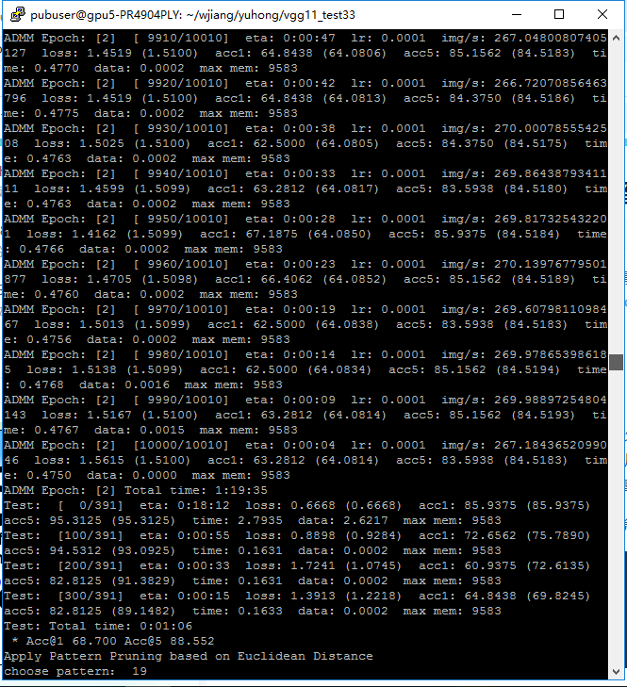
任务一
Pattern set:{'19','37',‘28',‘46'}
只对最后一个卷积层进行剪枝
一次迭代1.3小时，共迭代3次
学习率1e-4
batch size:128
Accuracy
top1：68.700
top5：88.552
loss：1.2218

Slide 4
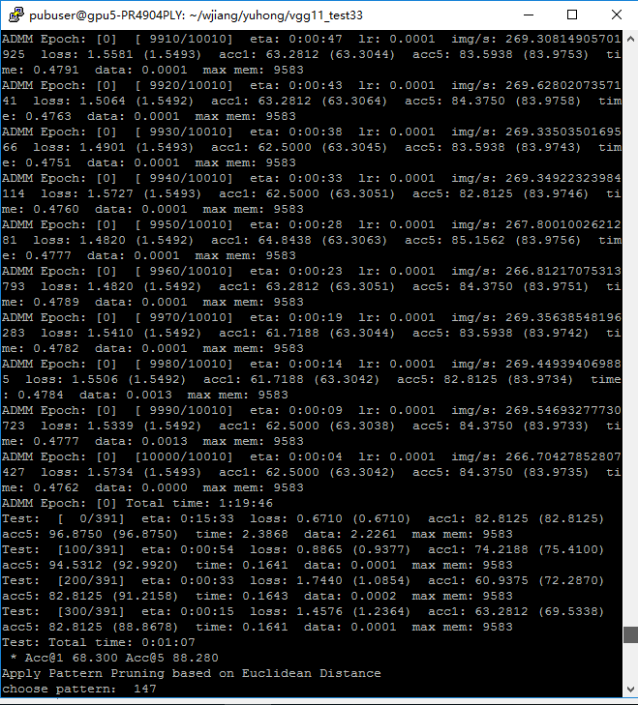
任务一
Pattern set:{'123', '147', '369', '789'}
只对最后一个卷积层进行剪枝
一次迭代1.3小时，共迭代1次
学习率1e-4
batch size:128
Accuracy
top1：68.300
top5：88.280
loss：1.2364

Slide 5
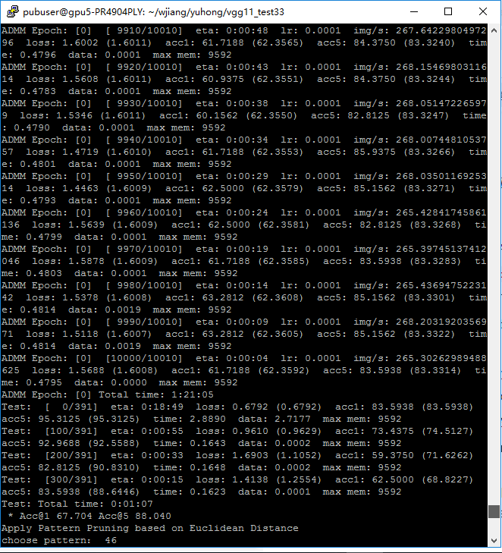
任务一
Pattern set:{'19','37',‘28',‘46'}
对最后3个卷积层进行剪枝
一次迭代1.3小时，共迭代1次
学习率1e-4
batch size:128
Accuracy
top1：67.704
top5：88.040
loss：1.2554

Slide 6
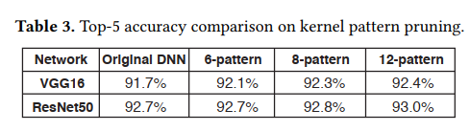
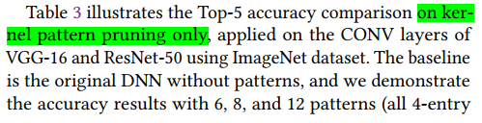
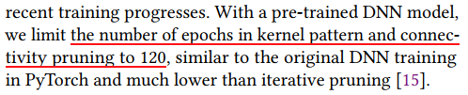
任务二

Slide 7
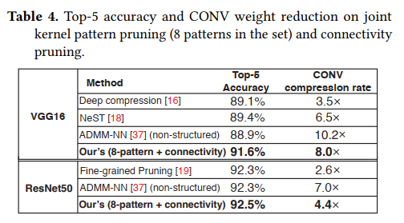

任务二

Slide 8
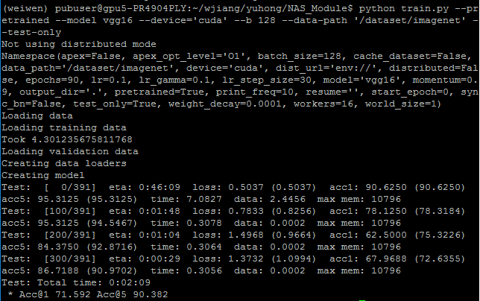
任务二
VGG16

Slide 9
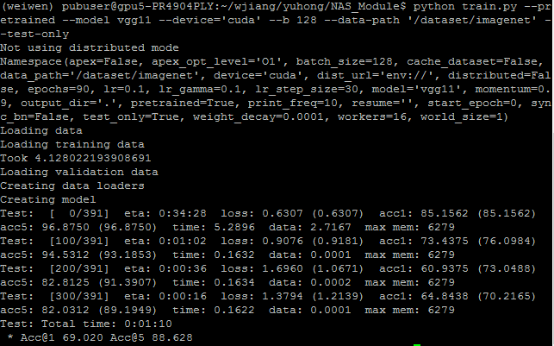
任务二
VGG11

Slide 10
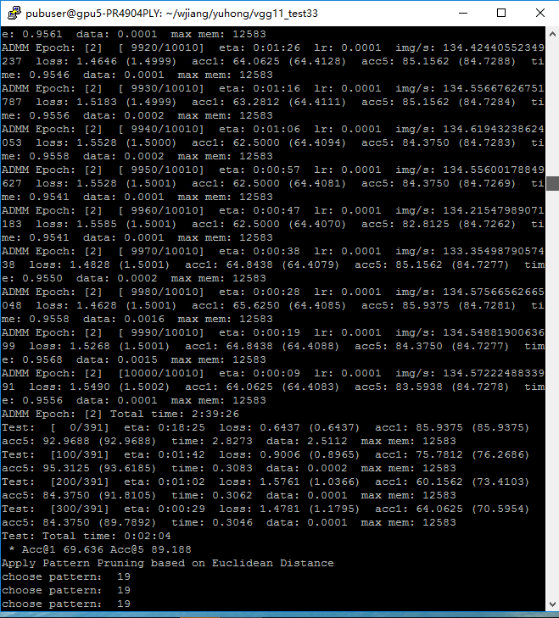
任务二
VGG16
Pattern set:{'19','37',‘28',‘46‘, '12', ‘34', ‘67', '89’}
对每个卷积层进行剪枝
一次迭代2.6小时，共迭代2次
学习率1e-4
batch size:128
Accuracy
top1：69.636
top5：89.188
loss：1.1795

Slide 11
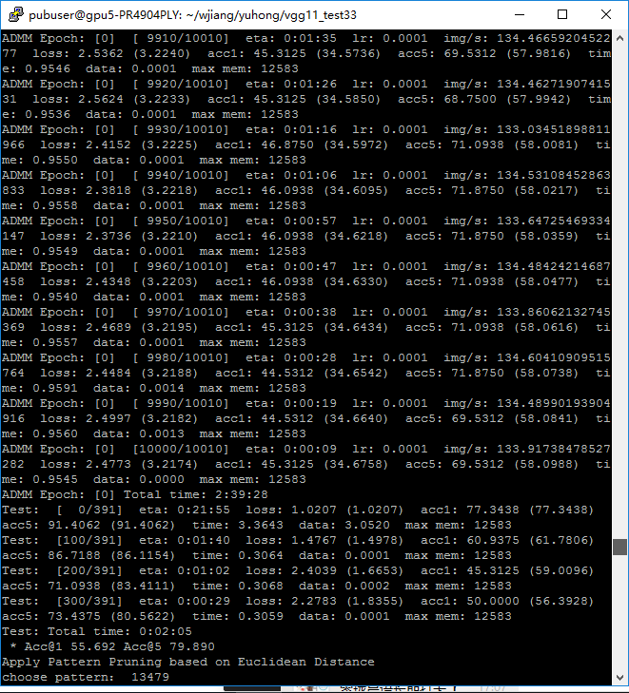
任务二
VGG16
Pattern set:{'12346','12478','12346','13479','13467','13469','34679','14679’}
对每个卷积层进行剪枝
一次迭代2.6小时，共迭代1次
学习率1e-4
batch size:128
Accuracy
top1：55.692
top5：79.890
loss：1.8355

Slide 12
任务三
Learning rate scheduler有两个更新learning rate策略
根据训练次数
根据训练中的测试值

Slide 13
下一步计划
下一步计划
结合Reinforcement Learning，进行测试
学习Darts，运行代码

